Slide 1
O DUPLO DESAFIO:
ADAPTAÇÃO E
MITIGAÇÃO

Slide 2
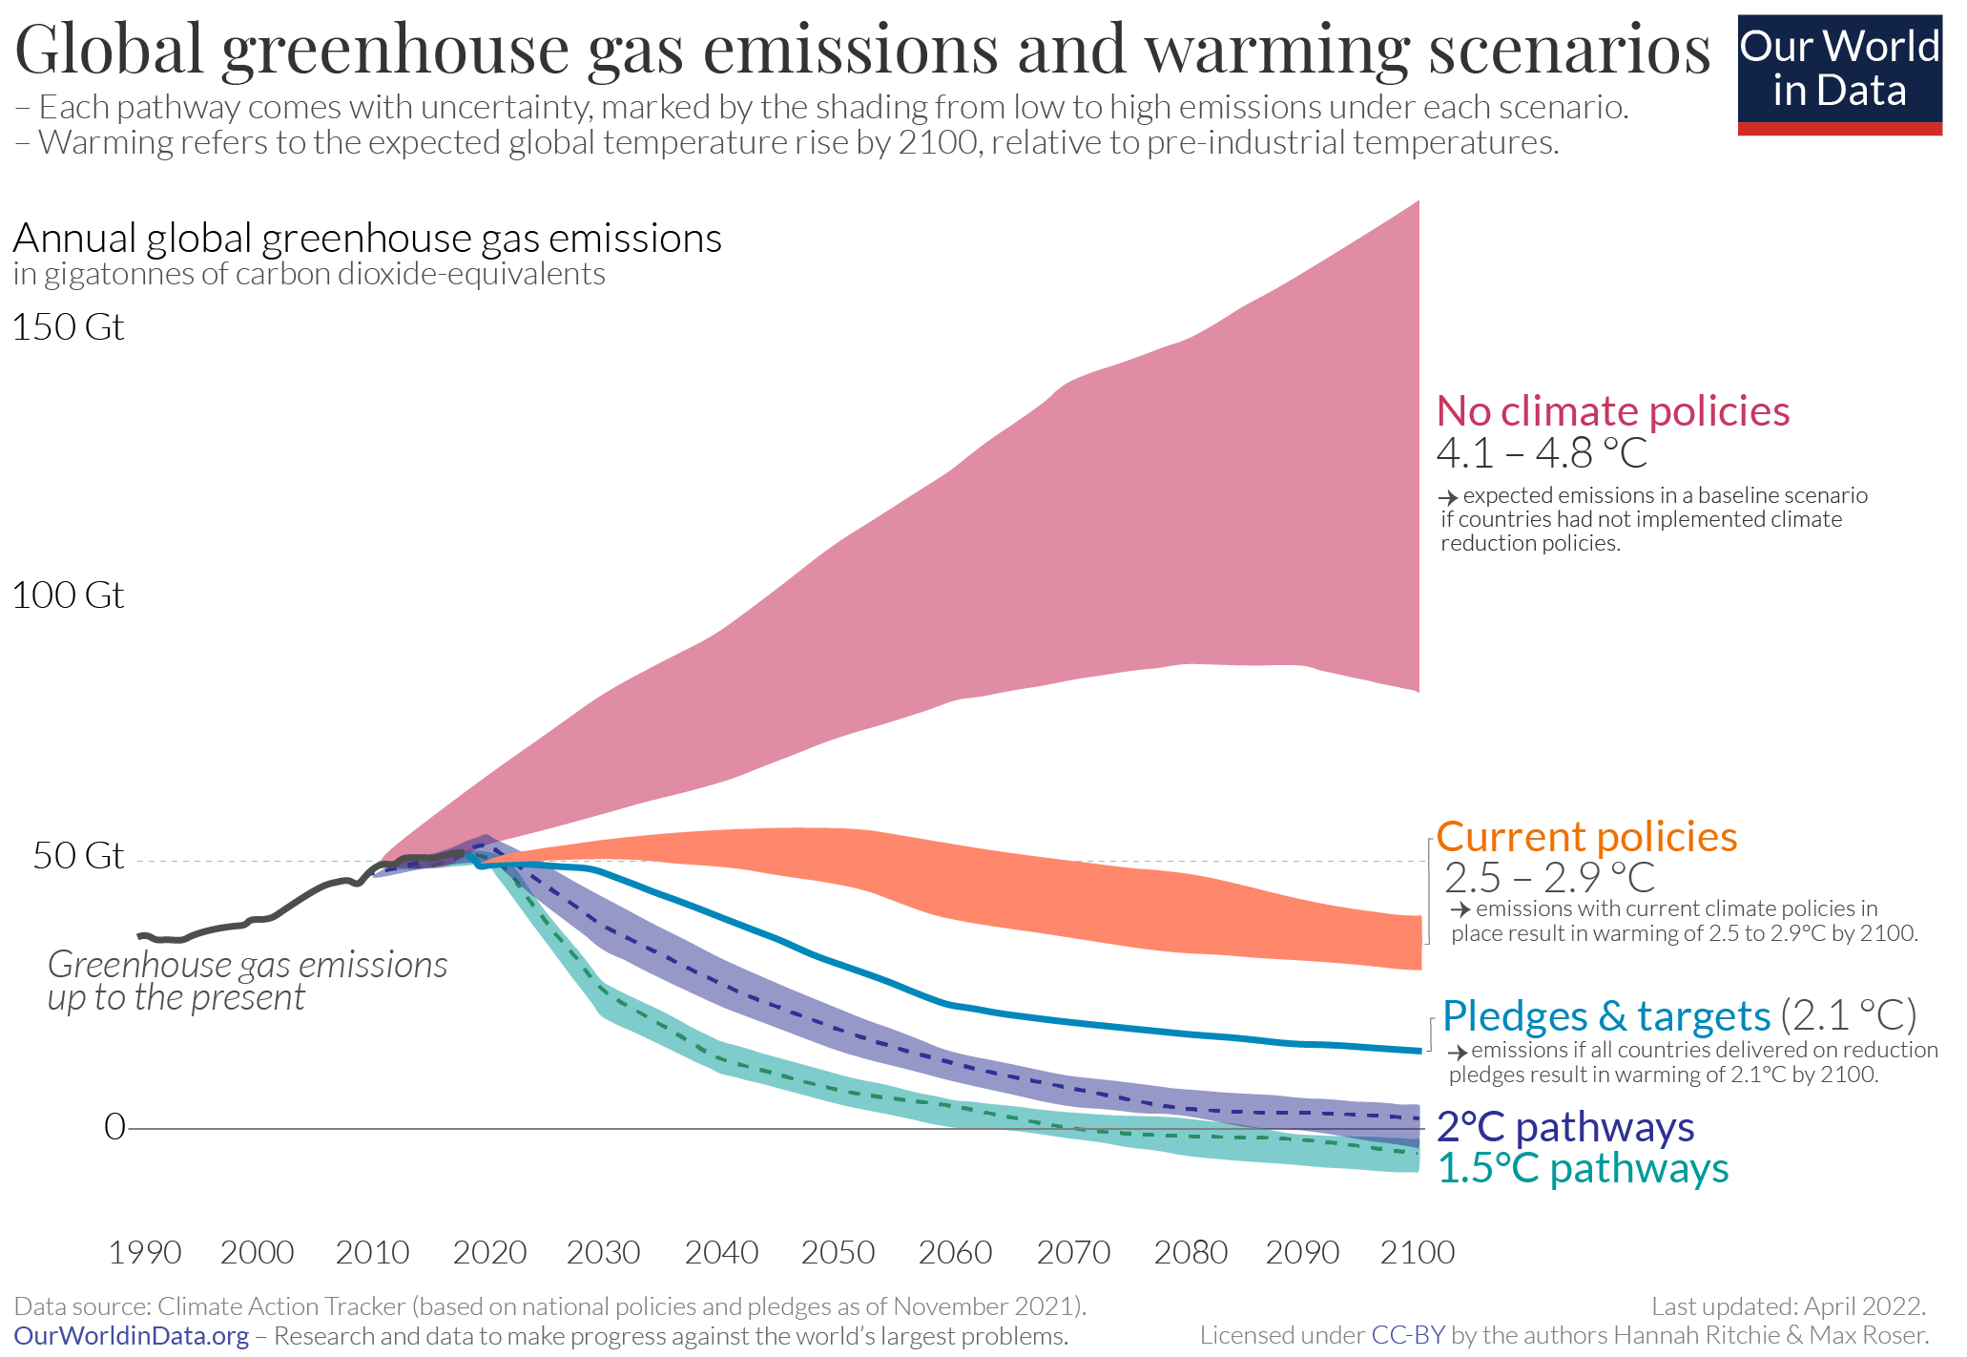
Trajetórias de Emissões Globais de Gases de Efeito Estufa (GEE)
Cada trajetória contempla incertezas, indicada pelas faixas de cores.
O aumento da temperatura considera como base o período pré-industrial.
1.
Money
Emissões anuais de gases de efeito estufa
Em gigatoneladas de CO₂eq
Sem políticas climáticas
Políticas atuais
Promessas e metas
Cenários para 2ºC
Cenários para 1,5ºC

Slide 3
1.
Money
O DESAFIO DA
MITIGAÇÃO

Slide 4
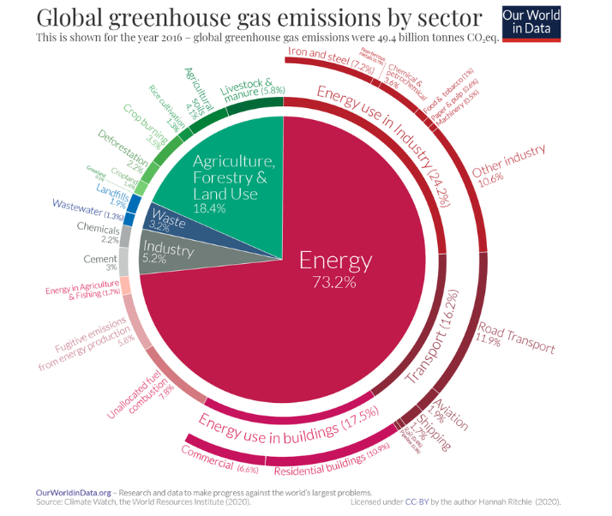
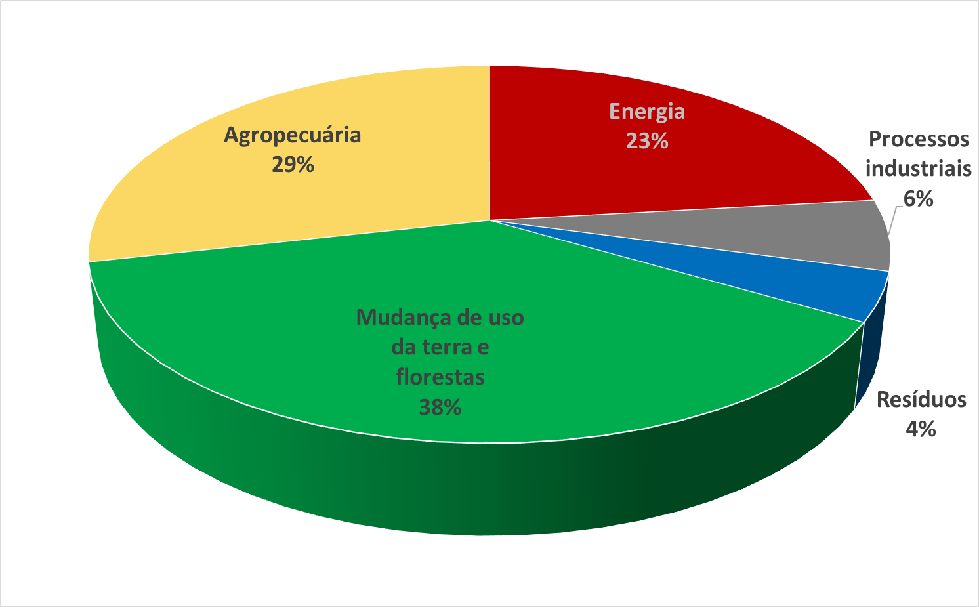
FONTES DE Emissões DE GASES DE EFEITO ESTUFA (gee)
1.
mundo: ENERGIA
(COMBUSTÍVEIS FÓSSEIS)
BRASIL: DESMATAMENTO E AGROPECUÁRIA
Money
Fonte: MCTI, Estimativas Anuais de 2020, 6a edição, GWP-SAR, 2022.
Fonte: Our world in data, 2016.

Slide 5
Responsável por 49,7% do total das emissões antrópicas de GEE
Possui 78,5% da matriz energética não renovável.
Maiores participações são Diesel (44,6%) e Gasolina (27,1%)
1.
Money

Slide 6
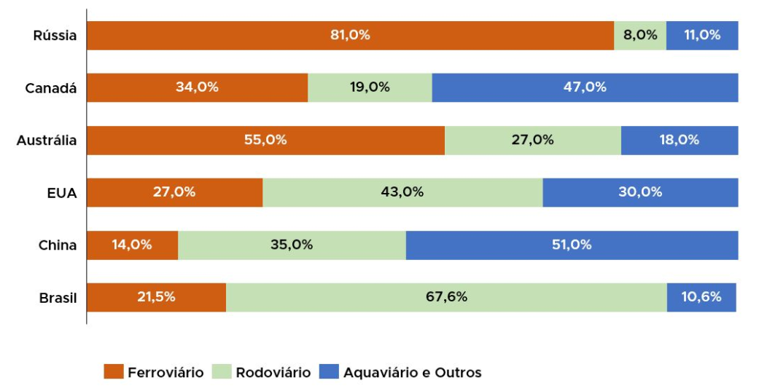
MATRIZ DE TRANSPORTES
1.
Money

Slide 7
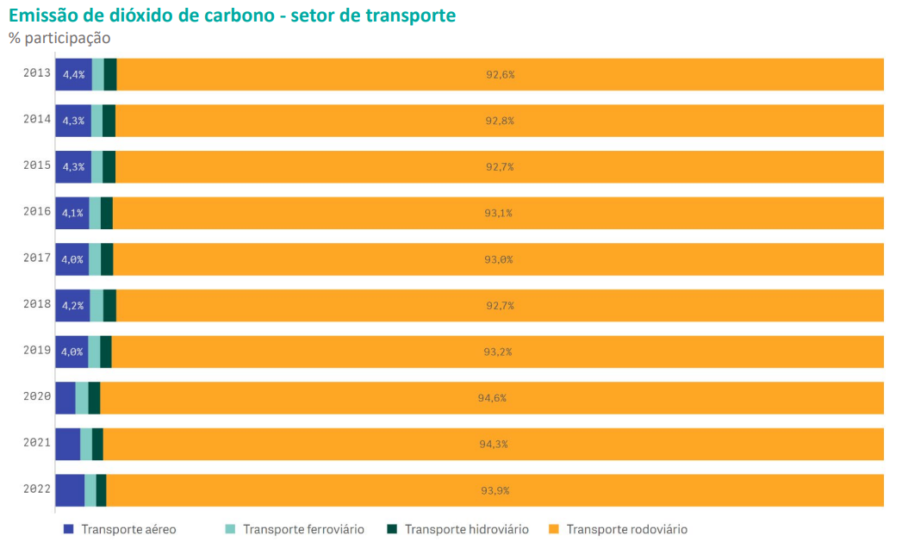
EMISSÕES
1.
Money

Slide 8
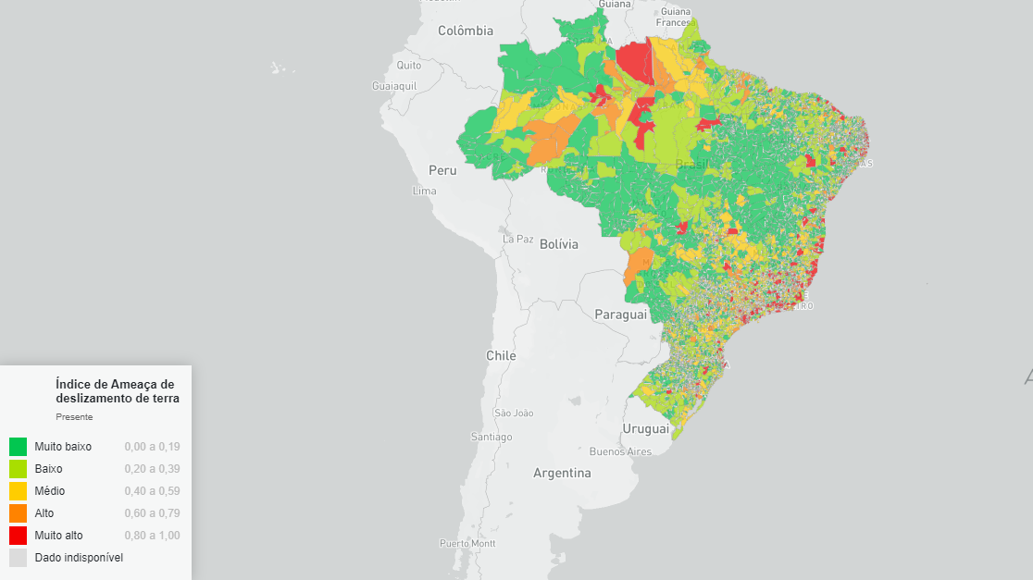
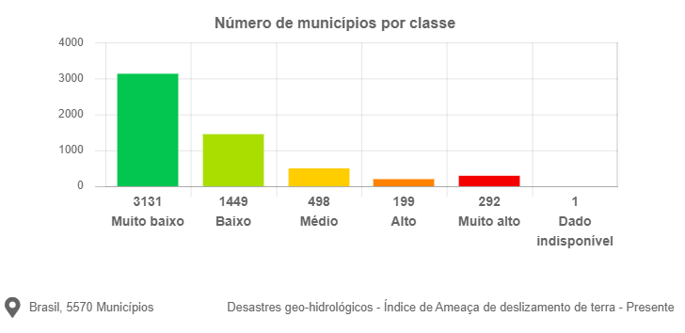
Deslizamentos
Dos 5570 municípios, 491 tem um risco alto ou muito alto de deslizamento de terra
Fonte: AdaptaBrasil

Slide 9
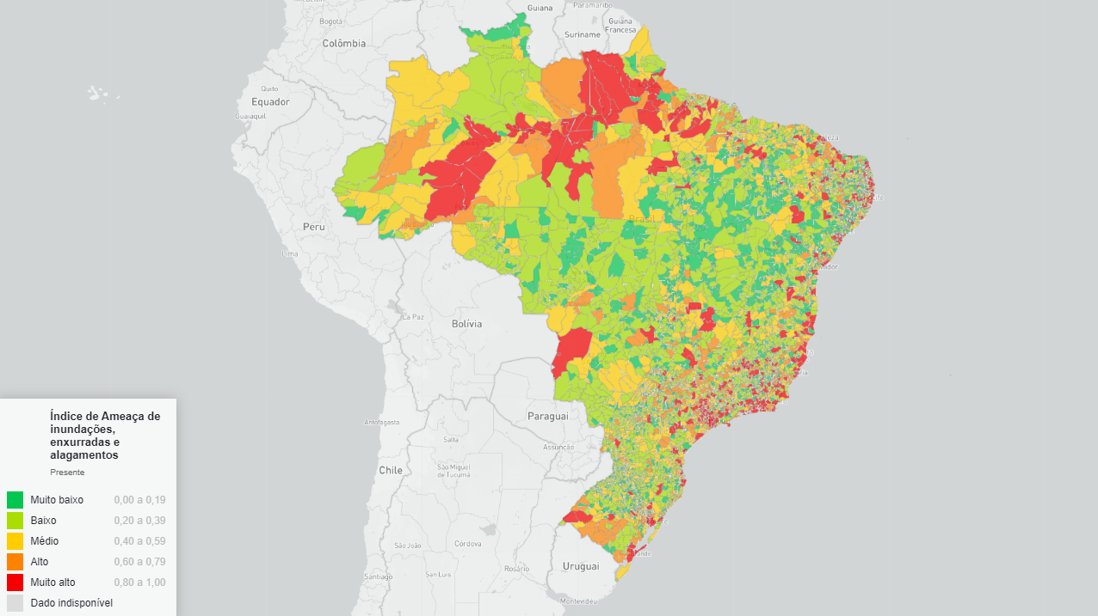
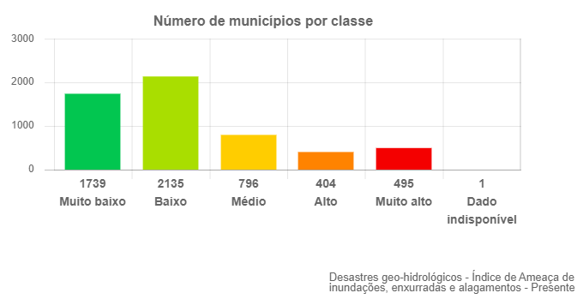
Inundações, Enxurradas e Alagamentos
Dos 5570 municípios, 899 tem um índice de ameaça de inundações, enxurradas e alagamentos
alto ou muito alto
Fonte: AdaptaBrasil

Slide 10
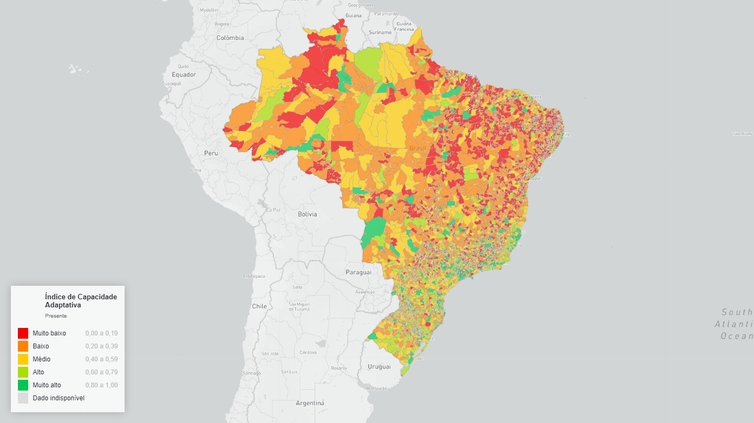
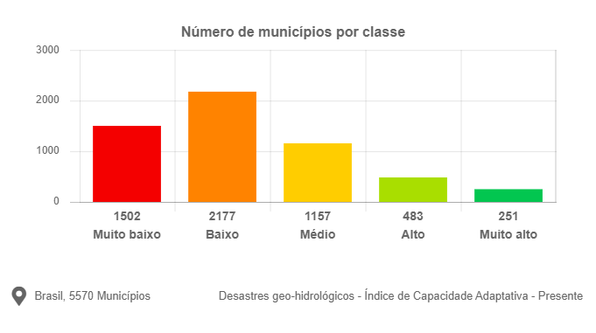
Dos 5570 municípios, 3.679 tem capacidade adaptativa baixa ou muito baixa
CAPACIDADE ADAPTATIVA
Desastres
geohidrológicos
Fonte: AdaptaBrasil

Slide 11
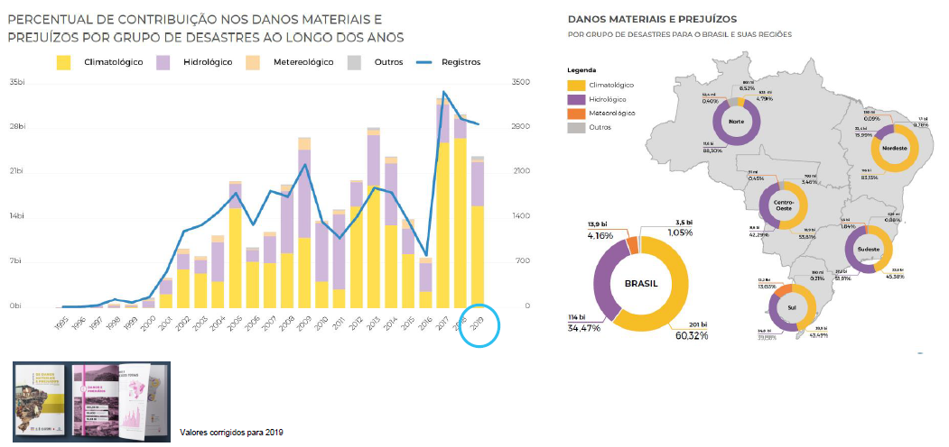
Panorama de desastres no Brasil
1.
Money

Slide 12
Planos Setoriais de Mitigação
Planos Setoriais de Adaptação
1.
Money
Agricultura e pecuária
Uso da terra e florestas
Cidades, incluindo Mobilidade Urbana
Energia (energia elétrica e combustíveis)
Indústria
Resíduos
Transportes
Agricultura e pecuária
Biodiversidade
Cidades + Mobilidade
Gestão de Riscos e Desastres
Indústria
Energia
Transportes
Igualdade racial e combate ao racismo
Povos e Comunidades Tradicionais
Povos Indígenas
Recursos Hídricos
Saúde
Segurança Alimentar e Nutricional
Oceano e Zona Costeira
Turismo

Slide 13
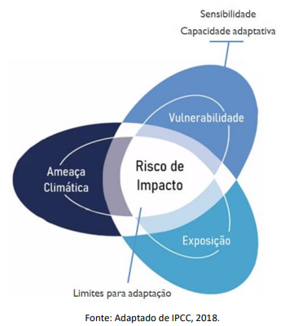
RISCOS, IMPACTOS E ADAPTAÇÃO
1.
Money
RISCOS CLIMÁTICOS
RESULTADO DA INTERAÇÃO ENTRE:
AMEAÇAS CLIMÁTICAS
+
A EXPOSIÇÃO DE SISTEMAS
+
SUA VULNERABILIDADE

Slide 14
RISCOS, IMPACTOS E ADAPTAÇÃO
1.
AMEAÇA
POTENCIAL DE EVENTO OU IMPACTO FÍSICO QUE PODE CAUSAR DANO
SINAL
ou
EVENTO EXTREMO
ou
TENDÊNCIA

Slide 15
RISCOS, IMPACTOS E ADAPTAÇÃO
1.
EXPOSIÇÃO
PRESENÇA DE ELEMENTOS DE INFRAESTRUTURA EM LUGARES E AMBIENTES
QUE PODERIAM SER AFETADOS NEGATIVAMENTE.

Slide 16
RISCOS, IMPACTOS & ADAPTAÇÃO
1.
VULNERABILIDADE
PROPENSÃO OU PREDISPOSIÇÃO DA INFRAESTRUTURA A SER ADVERSAMENTE AFETADA
SENSIBILIDADE
CAPACIDADE ADAPTATIVA
NÍVEL EM QUE UM SISTEMA PODE SER AFETADO PELA VARIABILIDADE CLIMÁTICA
(SUSCETIBILIDADE)
HABILIDADE DE GERIR E SUPERAR AS CONDIÇÕES ADVERSAS, E DE SE AJUSTAREM A POSSÍVEIS DANOS, PARA APROVEITAR AS OPORTUNIDADES, OU PARA RESPONDER ÀS CONSEQUÊNCIAS.

Slide 17
RISCOS, IMPACTOS E ADAPTAÇÃO
1.
IMPACTOS
EFEITOS SOBRE SISTEMAS NATURAIS E HUMANOS
DIRETOS
INDIRETOS
EM CASCATA
EROSÃO DE TALUDE, FLAMBAGEM DE TRILHO, COLAPSO DA PLATAFORMA,
OBSTRUÇÃO DE DRENAGEM,
FERIMENTOS E MORTES
DESLIZAMENTOS, ALAGAMENTOS, INCÊNDIOS E QUEIMADAS , TEMPERATURA ELEVADA, AUMENTO DO NÍVEL DO MAR
ATRASOS,
DESVIOS, CANCELAMENTOS,
CUSTOS DE RECUPERAÇÃO
PREJUÍZOS CONTRATUAIS

Slide 18
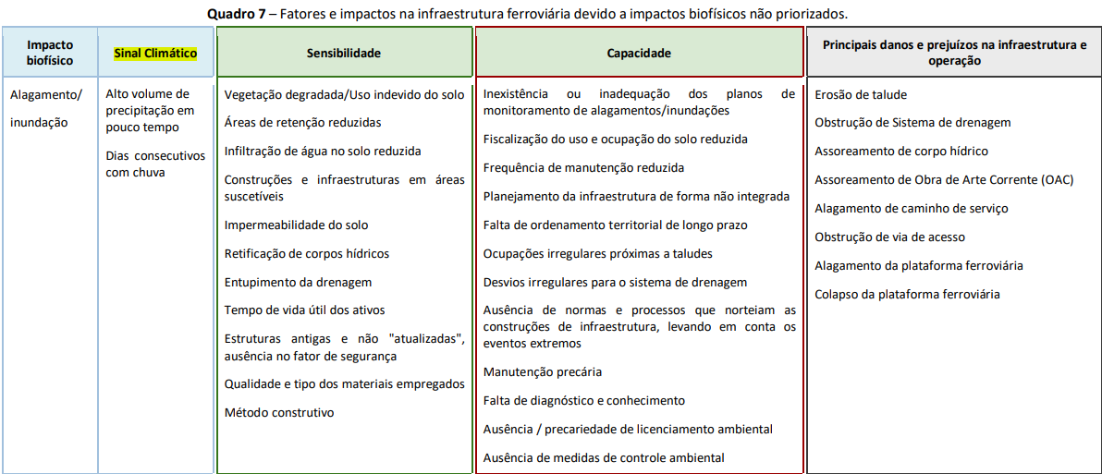
RISCOS, IMPACTOS E ADAPTAÇÃO
1.
Money

Slide 19
RISCOS, IMPACTOS E ADAPTAÇÃO
ADAPTAÇÃO
PROCESSO DE AJUSTE AO CLIMA ATUAL OU ESPERADO E SEUS EFEITOS,
PODENDO REDUZIR O RISCO CLIMÁTICO MEDIANTE:
SENSIBILIDADE
EXPOSIÇÃO
VULNERABILIDADE
CAPACIDADE ADAPTATIVA

Slide 20
RESILIÊNCIA CLIMÁTICA
CAPACIDADE DE LIDAR COM UM EVENTO PERIGOSO OU TENDÊNCIA OU DISTÚRBIO, RESPONDENDO OU REORGANIZANDO DE FORMA A MANTER SUA FUNÇÃO ESSENCIAL, IDENTIDADE E ESTRUTURA, BEM COMO A BIODIVERSIDADE NO CASO DOS ECOSSISTEMAS, MANTENDO TAMBÉM A CAPACIDADE DE ADAPTAÇÃO, APRENDIZAGEM E TRANSFORMAÇÃO.
ABSORÇÃO DE CHOQUE + AUTO-RENOVAÇÃO

Slide 21
IMPACTOS E RODOVIAS
OS SISTEMAS DE TRANSPORTES SÃO PROJETADOS COM BASE EM PADRÕES CLIMÁTICOS HISTÓRICOS ONDE SE ASSUME A CONDIÇÃO DE ESTACIONARIEDADE, OU SEJA, CONSTÂNCIA.
ESTES IMPACTOS GERAM CUSTOS ADICIONAIS DE MANUTENÇÃO, RECUPERAÇÃO OU RECONSTRUÇÃO DE ATIVOS EVENTUALMENTE DANIFICADOS
ALÉM DESSES IMPACTOS NA PRÓPRIA INFRAESTRUTURA, OS IMPACTOS DA MUDANÇA DO CLIMA NO SETOR DE TRANSPORTES PODEM AFETAR DE FORMA DIRETA OU INDIRETA AS CONDIÇÕES DE DESLOCAMENTO DAS PESSOAS E A DISTRIBUIÇÃO DE INSUMOS E DE SERVIÇOS
https://www.gov.br/transportes/pt-br/assuntos/sustentabilidade/projeto-adaptavias

Slide 22
IMPACTOS E RODOVIAS
1.
Money
2024
https://www.gov.br/antt/pt-br/assuntos/ultimas-noticias/comite-climatico-da-antt-divulga-balanco-de-interdicoes-por-fenomenos-da-natureza/comite-climatico-balanco-de-interdicoes_20240804-3.pdf
https://www.gov.br/antt/pt-br/assuntos/ultimas-noticias/comite-climatico-da-antt-divulga-balanco-de-interdicoes-por-fenomenos-da-natureza/comite-climatico-balanco-de-interdicoes_20240804-3.pdf

Slide 23
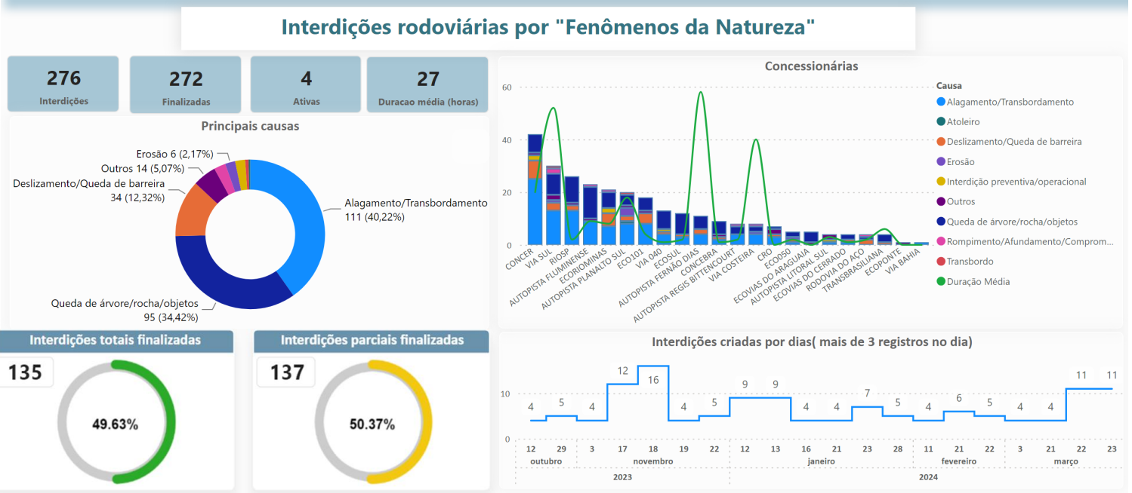
IMPACTOS E RODOVIAS
1.
Money
https://www.gov.br/antt/pt-br/assuntos/ultimas-noticias/comite-climatico-da-antt-divulga-balanco-de-interdicoes-por-fenomenos-da-natureza/comite-climatico-balanco-de-interdicoes_20240804-3.pdf

Slide 24
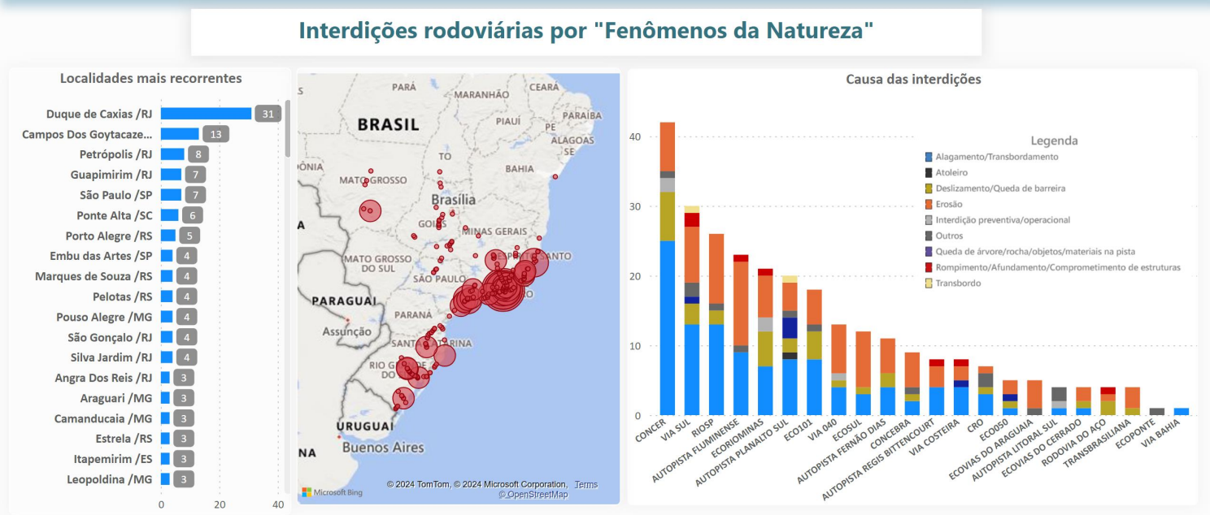
IMPACTOS E RODOVIAS
1.
Money
https://www.gov.br/antt/pt-br/assuntos/ultimas-noticias/comite-climatico-da-antt-divulga-balanco-de-interdicoes-por-fenomenos-da-natureza/comite-climatico-balanco-de-interdicoes_20240804-3.pdf

Slide 25
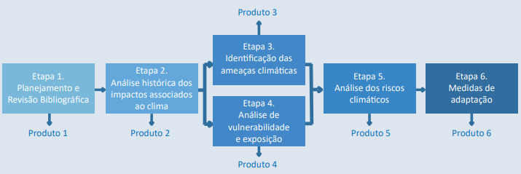
QUAIS OS IMPACTOS CLIMÁTICOS MAIS RELEVANTES PARA A INFRAESTRUTURA RODOVIÁRIA, CONSIDERANDO A REALIDADE BRASILEIRA?
1.
Money
ADAPTAVIAS
https://www.gov.br/transportes/pt-br/assuntos/sustentabilidade/projeto-adaptavias

Slide 26
ADAPTAVIAS
ETAPA 2 - Série Histórica
1.
Money
SINAL CLIMÁTICO
MAIS RELEVANTE
IMPACTOS PRIORITÁRIOS PARA A INFRAESTRUTURA RODOVIÁRIA
ALAGAMENTO/INUNDAÇÃO
ASSOREAMENTO
DESLIZAMENTO
EROSÃO
INCÊNDIOS E QUEIMADAS
ALTAS TEMPERATURAS
AUMENTO DO NÍVEL DO MAR*
PRECIPITAÇÃO
IMPACTO BIOFÍSICO
MAIS RELEVANTE
EROSÃO

Slide 27
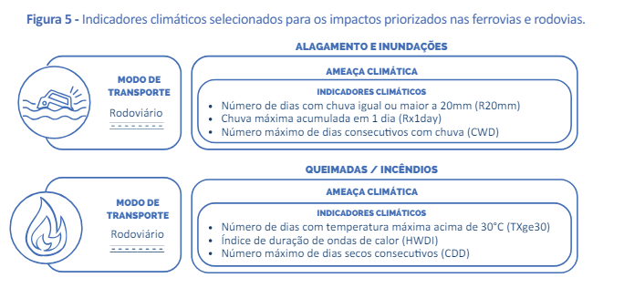
ADAPTAVIAS
ETAPA 3 – Ameaças e Cenários
1.
Money

Slide 28
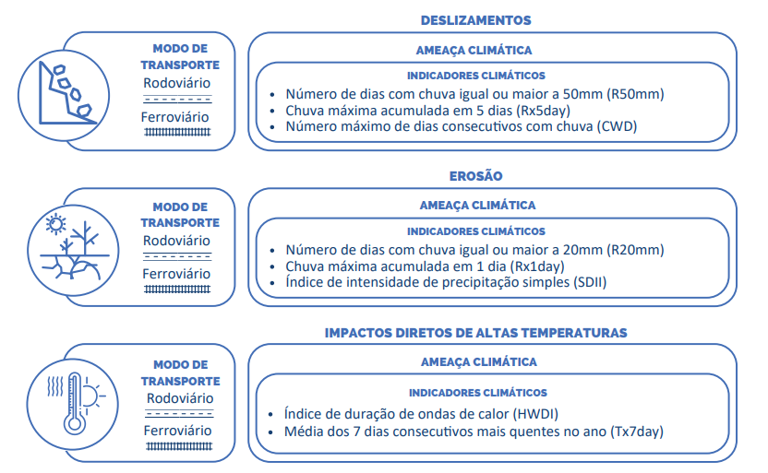
ADAPTAVIAS
ETAPA 3 – Ameaças e Cenários
1.
Money

Slide 29
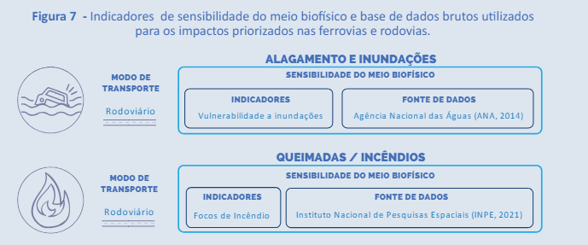
ADAPTAVIAS
ETAPA 4 – Exposição e Vulnerabilidade
1.
Money

Slide 30
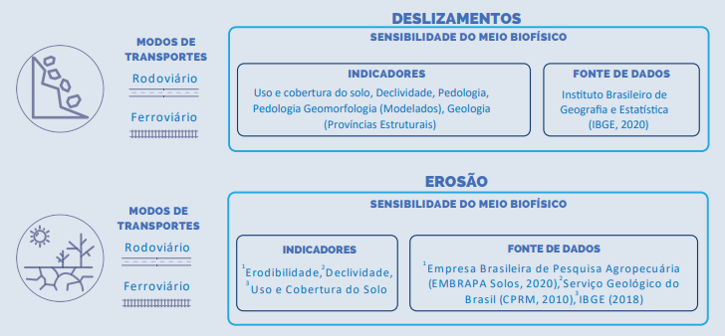
ADAPTAVIAS
ETAPA 4 – Exposição e Vulnerabilidade
1.
Money

Slide 31
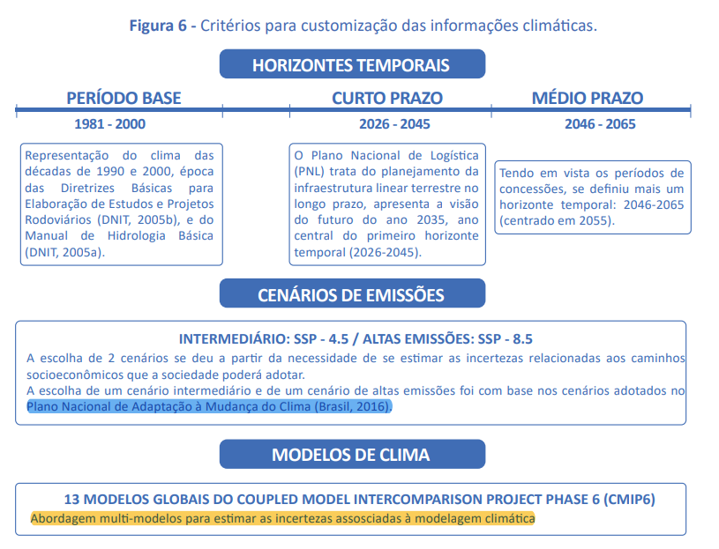
ADAPTAVIAS
ETAPA 5 – CENÁRIOS
1.
Money

Slide 32
ADAPTAVIAS
ETAPA 6 – MEDIDAS E ADAPTAÇÃO
1.
Money
121
MEDIDAS
ESTRUTURAIS
Soluções técnicas e de engenharia, medidas de monitoramento, substituição de dispositivos, plantio e revegetação etc.
58
MEDIDAS NÃO
ESTRUTURAIS
Políticas públicas, planejamento, regulação, normatização, capacitação, integração, parcerias, gestão da informação, parcerias etc.
179
MEDIDAS
DE ADAPTAÇÃO
PLANEJAMENTO
IMPLANTAÇÃO
OPERAÇÃO
MONITORAMENTO
27
31
SOLUÇÕES BASEADAS NA NATUREZA (SBN)
ADAPTAÇÃO +
MITIGAÇÃO
https://www.gov.br/transportes/pt-br/assuntos/sustentabilidade/projeto-adaptavias

Slide 33
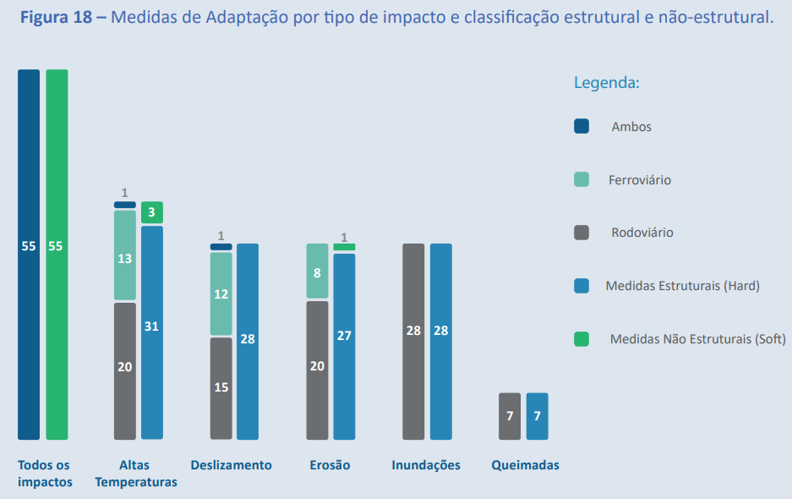
ADAPTAVIAS
ETAPA 6 – MEDIDAS E ADAPTAÇÃO
1.
Money

Slide 34
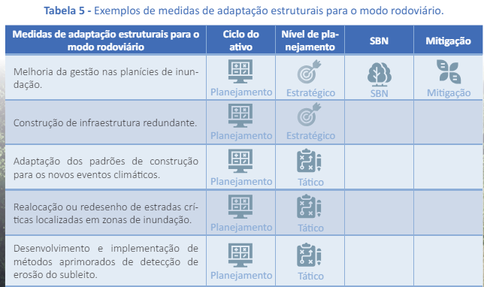
ADAPTAVIAS
ETAPA 6 – MEDIDAS E ADAPTAÇÃO
1.
Money

Slide 35
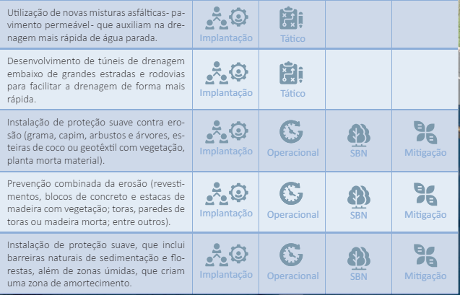
ADAPTAVIAS
ETAPA 6 – MEDIDAS E ADAPTAÇÃO
1.
Money

Slide 36
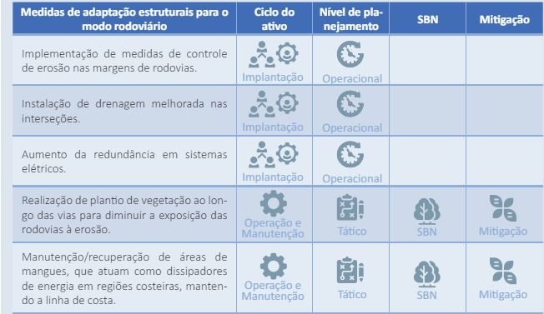
ADAPTAVIAS
ETAPA 6 – MEDIDAS E ADAPTAÇÃO
1.
Money

Slide 37
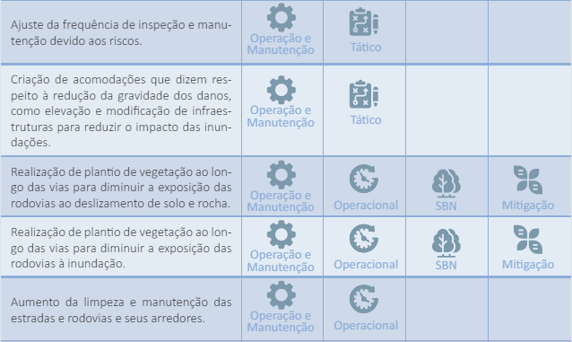
ADAPTAVIAS
ETAPA 6 – MEDIDAS E ADAPTAÇÃO
1.
Money

Slide 38
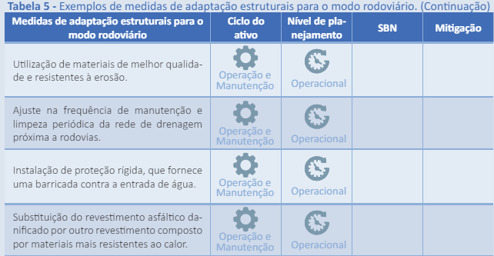
ADAPTAVIAS
ETAPA 6 – MEDIDAS E ADAPTAÇÃO
1.
Money

Slide 39
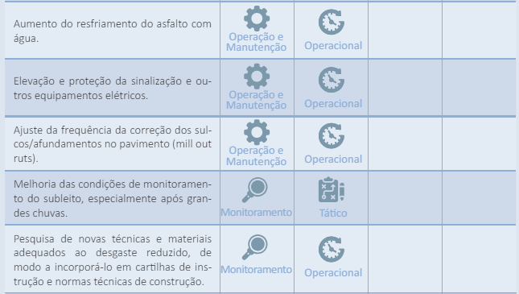
ADAPTAVIAS
ETAPA 6 – MEDIDAS E ADAPTAÇÃO
1.
Money

Slide 40
1.
Money
Obrigado!
Thiago Alvarenga

